Slide 1
Natural Language Processing
Вспоминаем основы

Slide 2
Чек-лист
Word2Vec и FastText
LSTM и CNN для текстов
Machine Translation
Attention, Transformers
Transfer Learning
DeepPavlov BERT, ULMFiT
Named Entity Recognition, Sentiment Analysis, Multi-Class

Slide 3
Natural Language Processing (NLP)
Обработкой естественного языка (NLP) называется активно развивающаяся научная дисциплина, занимающаяся поиском смысла и обучением на основании текстовых данных.
Идентификация различных когорт пользователей или клиентов (например, предсказание оттока клиентов, совокупной прибыли клиента, продуктовых предпочтений)
Точное детектирование и извлечение различных категорий отзывов (позитивные и негативные мнения, упоминания отдельных атрибутов вроде размера одежды и т.д.)
Классификация текста в соответствии с его смыслом (запрос элементарной помощи, срочная проблема).

Slide 4
Содержание
осуществление сбора, подготовки, и инспектирование данных;
построение простых моделей, и осуществлять при необходимости переход к глубокому обучению;
интерпретировать и понимать ваши модели, чтобы убедиться, что вы интерпретируете информацию, а не шум.

Slide 5
1. Подготовьте данные
Любая задача машинного обучения начинается с данных — будь то список адресов электронной почты, постов или твитов. Распространенными источниками текстовой информации являются:
Отзывы о товарах (Amazon, Yelp и различные магазины приложений).
Контент, созданный пользователями (твиты, посты в Facebook, вопросы на StackOverflow).
Диагностическая информация (запросы пользователей, тикеты в поддержку, логи чатов).

Slide 6
2. Очистка данных
Чистый датасет позволит модели выучить значимые признаки и не переобучиться на нерелевантном шуме. Далее следует чеклист, который используется при очистке наших данных Удалить все нерелевантные символы (например, любые символы, не относящиеся к цифро-буквенным).
Токенизировать текст, разделив его на индивидуальные слова.
Удалить нерелевантные слова — например, упоминания в Twitter или URL-ы.
Перевести все символы в нижний регистр для того, чтобы слова «привет», «Привет» и «ПРИВЕТ» считались одним и тем же словом.
Рассмотрите возможность совмещения слов, написанных с ошибками, или имеющих альтернативное написание (например, «круто»/«круть»/ «круууто»)
Рассмотрите возможность проведения лемматизации, т. е. сведения различных форм одного слова к словарной форме (например, «машина» вместо «машиной», «на машине», «машинах» и пр.)

Slide 7
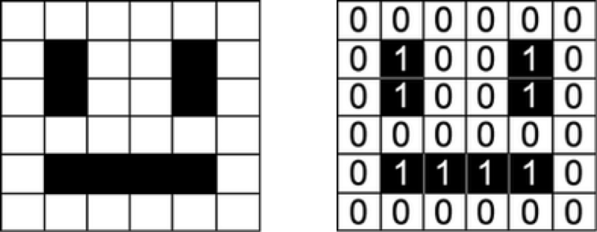
3. Представление данных
В качестве ввода модели машинного обучения принимают числовые значения. Например, модели, работающие с изображениями, принимают матрицу, отображающую интенсивность каждого пикселя в каждом канале цвета.

Slide 8
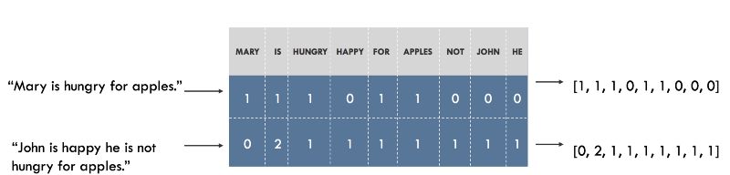
3.1 One-hot encoding («Мешок слов»)
Мы можем построить словарь всех уникальных слов в нашем датасете, и ассоциировать уникальный индекс каждому слову в словаре.
Каждое предложение тогда можно будет отобразить списком, длина которого равна числу уникальных слов в нашем словаре, а в каждом индексе в этом списке будет хранится, сколько раз данное слово встречается в предложении.
Эта модель называется «Мешком слов» (Bag of Words), поскольку она представляет собой отображение полностью игнорирущее порядок слов предложении.

Slide 9
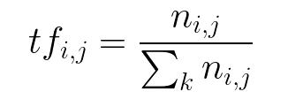
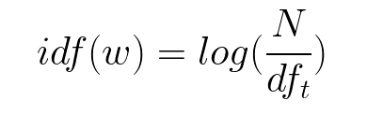
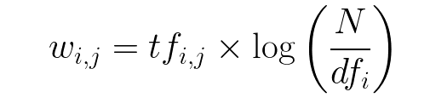
3.2 Учтите структуру словаря
Чтобы помочь нашей модели сфокусироваться на значимых словах, мы можем использовать скоринг TF-IDF (Term Frequency, Inverse Document Frequency) поверх модели мешка слов.
TF-IDF взвешивает на основании того, насколько они редки в нашем датасете, понижая в приоритете слова, которые встречаются слишком часто и просто добавляют шум.

Slide 10

3.2 Учтите структуру словаря
Term frequency (tf): определяет частоту слова в каждом документе в корпусе. Это отношение количества появлений слова в документе к общему количеству слов в этом документе. Оно увеличивается по мере увеличения числа вхождений этого слова в документ. Каждый документ имеет свой собственный TF.
Inverse document frequency (idf): используется для вычисления веса редких слов во всех документах в корпусе. Слова, которые встречаются в корпусе редко, имеют высокое значение IDF.

Slide 11
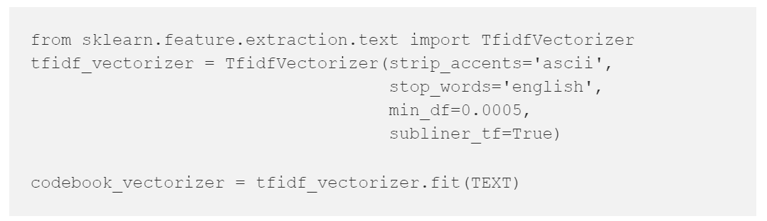
3.2 Учтите структуру словаря
sublinear_df - выставляется в True для использования логарифмическую форму для частоты слов
min_df минимальная доля документов, в которых должно храниться слово
stop_words устанавливается на «английский», чтобы удалить все распространенные местоимения («a», «the»,…), чтобы уменьшить количество шумных признаков.

Slide 12
Пример
Многоклассовая классификация отзывов на продукт
Набором данных Consumer Complaints
Учитывая информацию из жалоб потребителей, построить модель которая пытается предсказать, к какому продукту относится жалоба.
Пример: «У меня устаревшая информация в моем кредитном отчете, который я ранее оспаривал, но который еще не удален, этой информации более семи лет, и она не отвечает требованиям кредитной отчетности»
Выход: продукт
Пример: кредитная отчетность

Slide 13
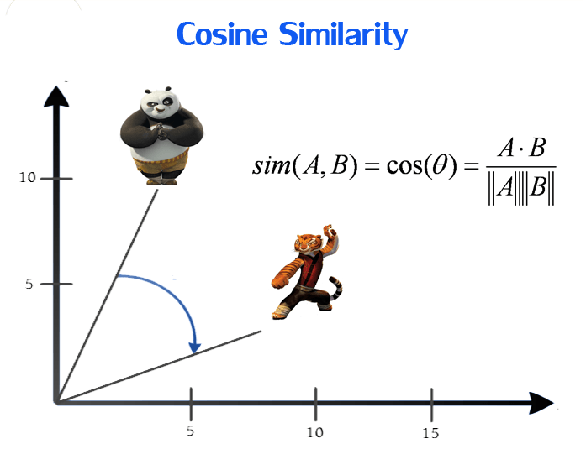
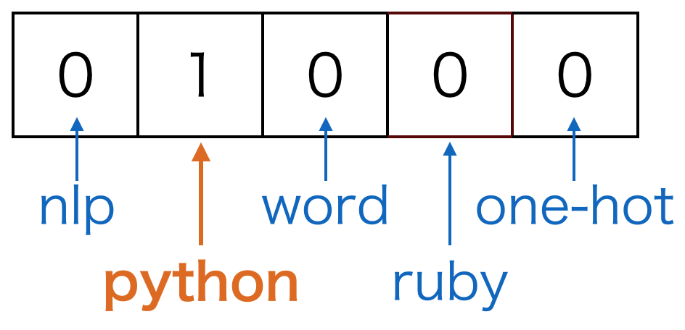
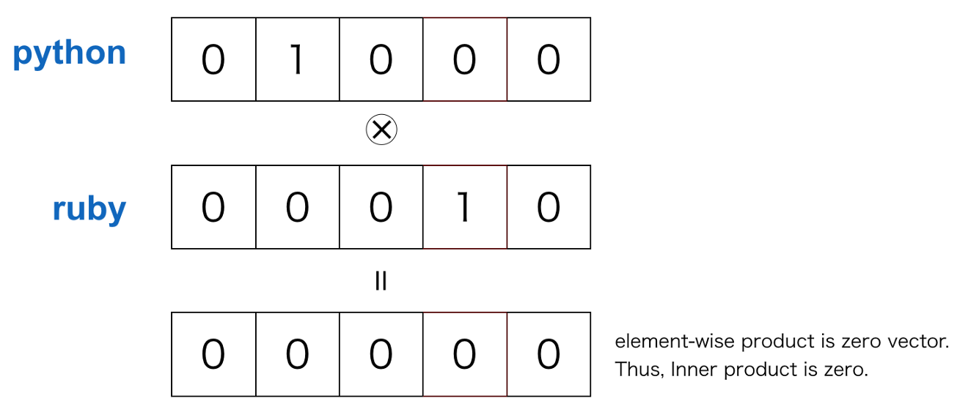
Проблемы мешка слов
Косинусное расстояние
Бинарное представление слова Python в словаре из 5 слов
Размерность вектора – равна размерности словаря
Контекст не сохраняется, слова в тексте можно перемешать

Slide 14
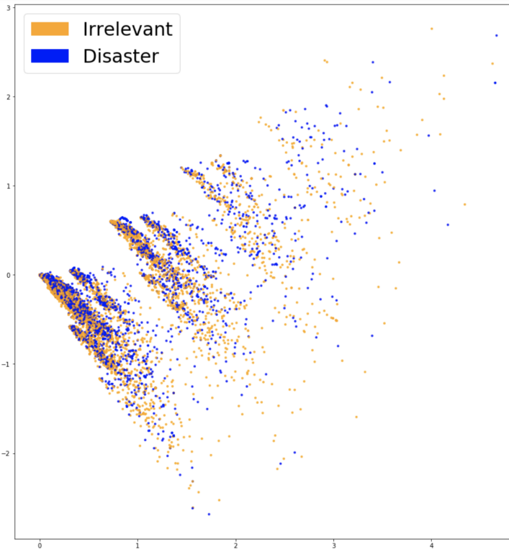
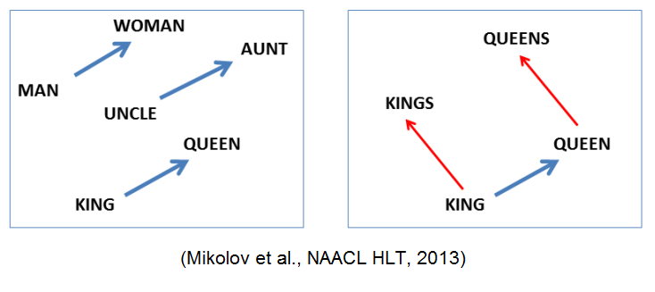
Векторные представления
Если в словаре содержится около 20 000 слов, то каждое предложение будет отражено вектором длиной 20 000. Этот вектор будет содержать преимущественно нули, поскольку каждое предложение содержит лишь малое подмножество из нашего словаря.
Попробуем понизить размерность нашего представления сформировав другое сжатое векторное представление (embeddings). Как это можно сделать?
Поскольку словари обычно являются очень большими и визуализация данных на 20 000 измерений невозможна, подходы вроде метода главных компонент (PCA) помогают спроецировать данные на два измерения, сохранив дисперсию

Slide 15
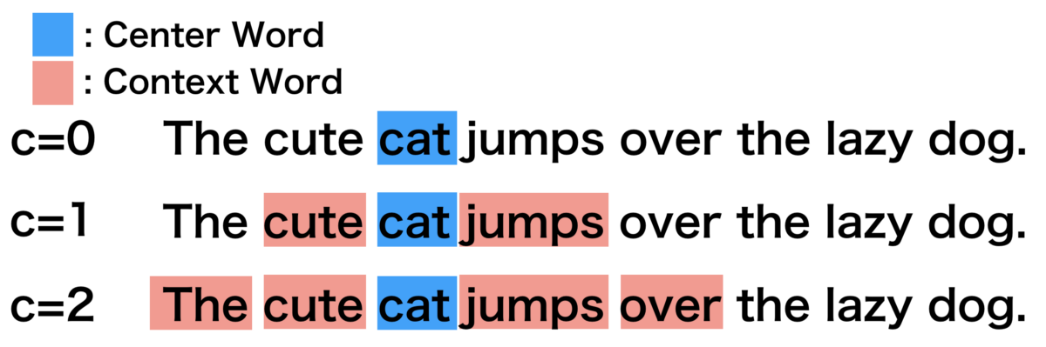
Векторные представления. Использование семантики
Word2vec узнает сходство значений слов из простой информации об окружении. Основная идея основана на предположении, что на значение слова в
Слово, на котором мы фокусируемся, чтобы узнать его представление, называется «центральным словом», а слова вокруг него называются «контекстными словами». В зависимости от размера окна C определяет количество контекстных слов, которое рассматривается

Slide 16
Векторные представления. Использование семантики
Word2Vec - более сложный метод эмбединга слов. Этот метод основан на идее, что слова, встречающиеся в одном и том же контексте, имеют одинаковое значение.
Word2Vec - это двухслойная нейронная сеть, которая принимает в качестве входных данных большой корпус текста и создает векторное пространство, обычно несколько сотен измерений, причем каждому уникальному слову в корпусе присваивается соответствующий вектор в пространстве
Ниже я приведу одно из лучших графических представлений вложения слов Word2Vec, которое я нашел в Интернете. Эта картинка дает представление о том, как word embedding выглядит в Word2Vec.

Slide 17
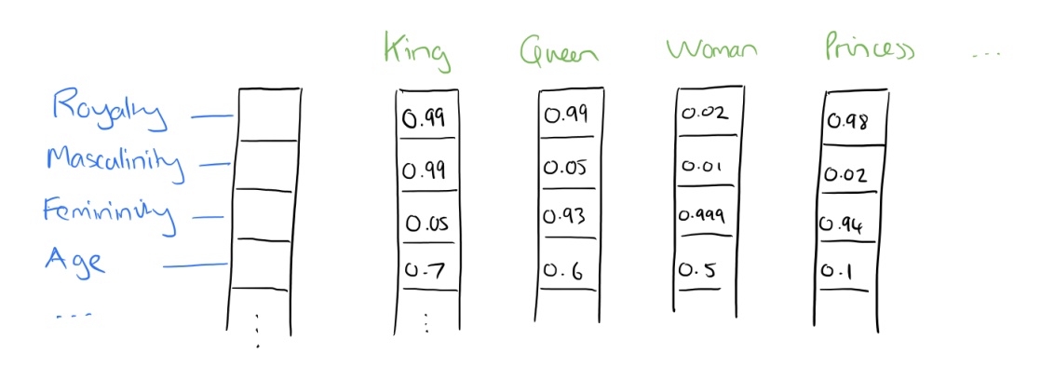
Векторные представления. Использование семантики
Word2Vec векторные представления отдельных слов
Семантические
Свойства:
1. Королевская
принадлежность
2. Мужественность
3. Женственность
4. Возраст

Slide 18
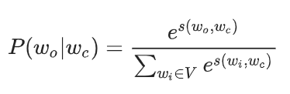
CBOW: Continuous Bag of Words
Мы будем предсказывать вероятность слова по его окружению (контексту). То есть мы будем учить такие вектора слов, чтобы вероятность, присваиваемая моделью слову была близка к вероятности встретить это слово в этом окружении в реальном тексте (Миколов)
Здесь wo — вектор целевого слова, wc — это некоторый вектор контекста, вычисленный (например, путем усреднения) из векторов окружающих нужное слово других слов. А s(w1,w2) — это функция, которая двум векторам сопоставляет одно число. Например, это может быть упоминавшееся выше косинусное расстояние.
Процесс обучения модели устроен следующим образом: мы берем последовательно (2k+1) слов, слово в центре является тем словом, которое должно быть предсказано. А окружающие слова являются контекстом длины по k с каждой стороны. Каждому слову в нашей модели сопоставлен уникальный вектор, который мы меняем в процессе обучения нашей модели.

Slide 19
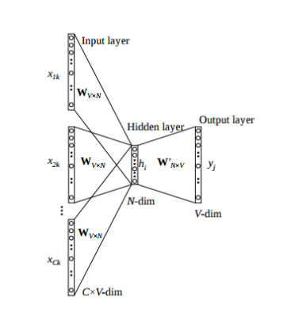

CBOW: Continuous Bag of Words
Бинарные
вектора слов
Кросс-энтропийная
функция потерь:
Затем мы умножаем их на матрицу Wi, чтобы получить наши embedded слова размером [1 * N]. Осредняем С - векторов
Мы хотим, чтобы наши вероятности softmax(z), соответствовали истинным вероятностям y, что также является one-hot вектором фактического слова
Хотим угадать
центральное
слово
Softmax(z)
Score-вектор
[C * V] – размерность входного слоя

Slide 20
Skip-gram: Словосочетание с пропуском
Также имеется другой подход — прямо противоположный CBOW, который он назвал skip-gram, то есть “словосочетание с пропуском”. Мы пытаемся из данного нам слова угадать его контекст (точнее вектор контекста). В остальном модель не претерпевает изменений.
Хотя в модель не заложено явно никакой семантики, а только статистические свойства корпусов текстов, оказывается, что натренированная модель word2vec может улавливать некоторые семантические свойства слов. Классический пример из работы автора:

Slide 21
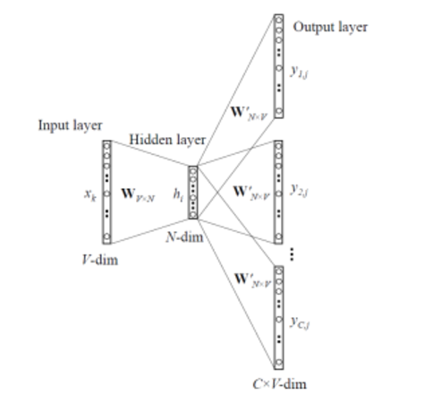
Skip-gram: Словосочетание с пропуском
Другой подход состоит в том, чтобы создать модель, в которой при центральном слове модель сможет прогнозировать или генерировать окружающие слова
Y все одинаковые, но их целевые векторы разные, поэтому все они дают разные векторы ошибок, и для всех векторов ошибок берется поэлементная сумма для получения окончательного вектора ошибок.
После этого мы используем алгоритм обратного распространения и градиентного спуска, чтобы обучить модель.

Slide 22
Преимущества / недостатки CBOW и Skip-грамм
Будучи вероятностным методы должны работать лучше, чем детерминированные методы (в целом).
Малые затраты по памяти. Им не нужно иметь огромные требования к ОЗУ, такие как матрица совместного использования, где необходимо хранить три огромные матрицы.
CBOW предсказывает целевое слово из контекста, а skip-грамм - предсказывает слова контекста из целевого слова. Они являются просто инвертированными методами друг к другу, у каждого из них есть свои преимущества / недостатки.
Поскольку CBOW может использовать много контекстных слов для прогнозирования 1 целевого слова, он может существенно сгладить распределение. По сути это похоже на регуляризацию и обеспечивает очень хорошую производительность, когда наших входные данных не много.
Однако модель скип-грамм более детализирована, поэтому мы можем извлечь больше информации и, по существу, иметь более точные вложения (embeddings), когда у нас большой набор данных (большие данные всегда лучший регуляризатор). Когда данных много, метод skip-грамм лучший выбор.

Slide 23
Пример
Обучение и анализ Word2Vec модели в Gensim

Slide 24
FastText (Facebook)

Slide 25
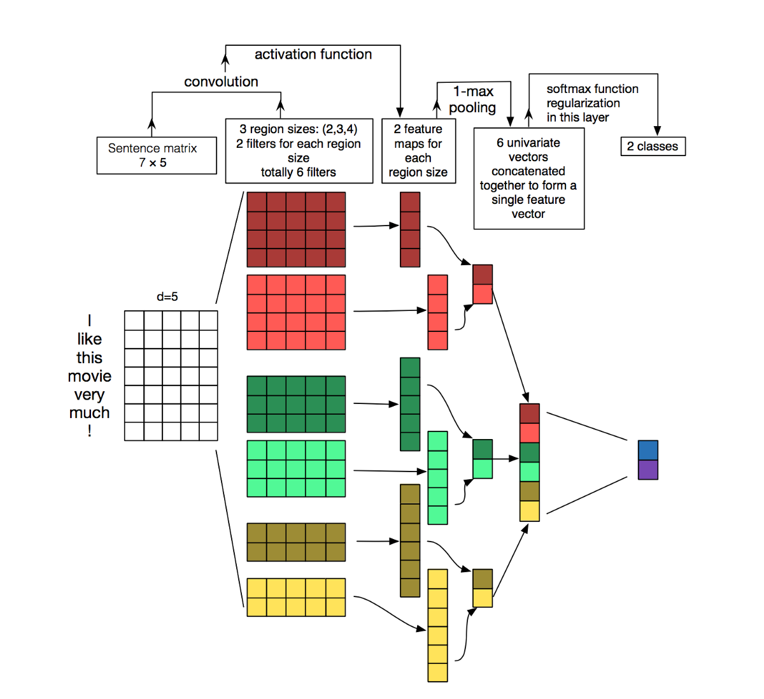
CNN для NLP
CNN, как правило, используются в компьютерном зрении, однако недавно они были применены к различным задачам НЛП, и результаты были многообещающими.
Давайте кратко посмотрим, что происходит, когда мы используем CNN для текстовых данных через диаграмму.
Результат каждой свертки срабатывает при обнаружении особого шаблона. Изменяя размер ядер и объединяя их выходные данные, вы позволяете себе обнаруживать шаблоны с размерами, кратными размеру (2, 3 или 5 рядом стоящих слов). Шаблоны могут быть выражениями (слова ngrams), Такими как «Я ненавижу», « очень хорошо », и поэтому CNN могут идентифицировать их в предложении независимо от их положения.

Slide 26
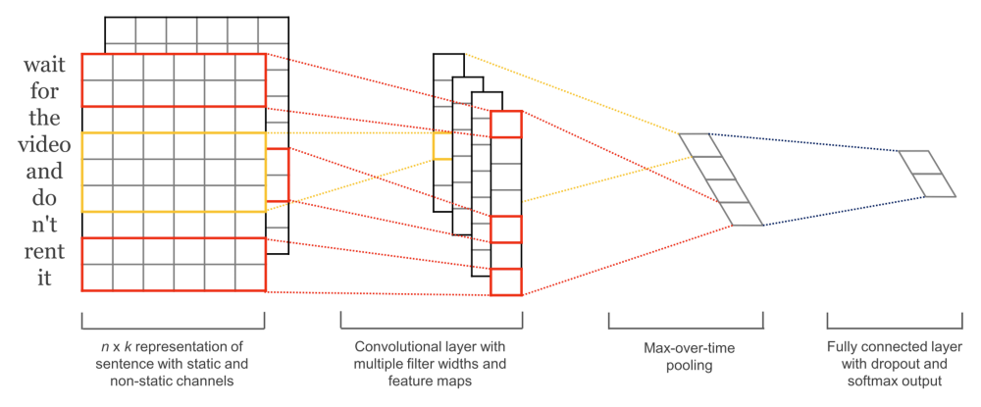
CNN для NLP

Slide 27
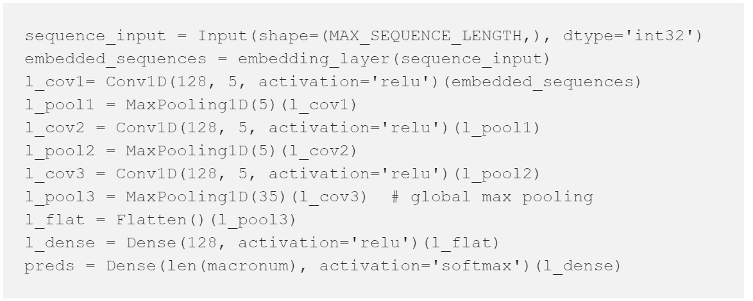
CNN для NLP
Обычно архитектура CNN для задач текстов выглядит: эмбединг, conv1d, maxpooling1d, conv1d, maxpooling1d,…,Flatten, Dense

Slide 28
Почему CNN vs LSTM?
Почему мы вообще хотим использовать свертки? Один ответ: «Потому что мы можем».
Но есть две другие веские причины использовать свертки, скорость и контекст.
RNN работают последовательно, выход для второго входа зависит от первого, поэтому мы не можем распараллелить RNN. Свертки не имеют такой проблемы, мы можем одновременно проходить через весь входной слой, применяя сверточные ядра
За это приходится платить, так как мы увидим, что нам нужно сложить свертки в глубокие слои, чтобы просмотреть весь ввод (изображение, текст), и каждый из этих слоев рассчитывается последовательно. Но вычисления на каждом уровне происходят одновременно, и каждое отдельное вычисление мало (по сравнению с LSTM), так что на практике мы получаем большую скорость.
Facebook опубликовал свою полностью сверточную модель перевода и сообщил о 9-кратном ускорении по сравнению с моделями на основе LSTM.

Slide 29
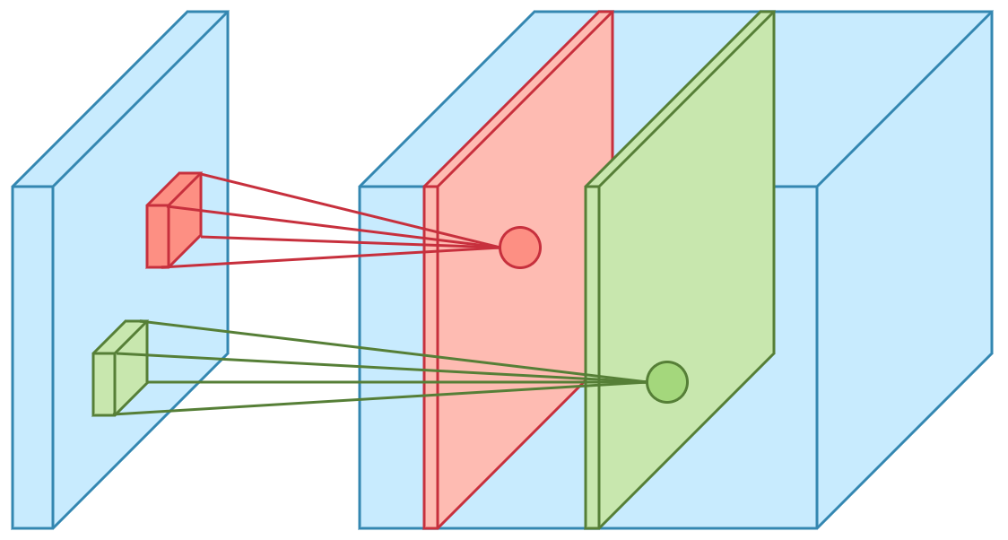
Свертки в CNN
Карты свойств

Slide 30
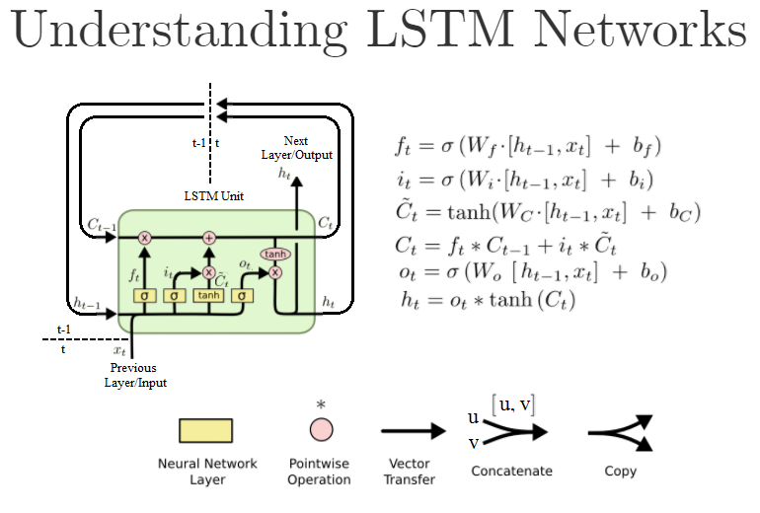
Вычисления в LSTM

Slide 31
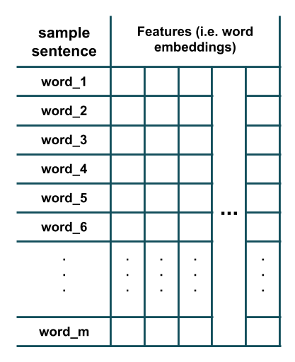
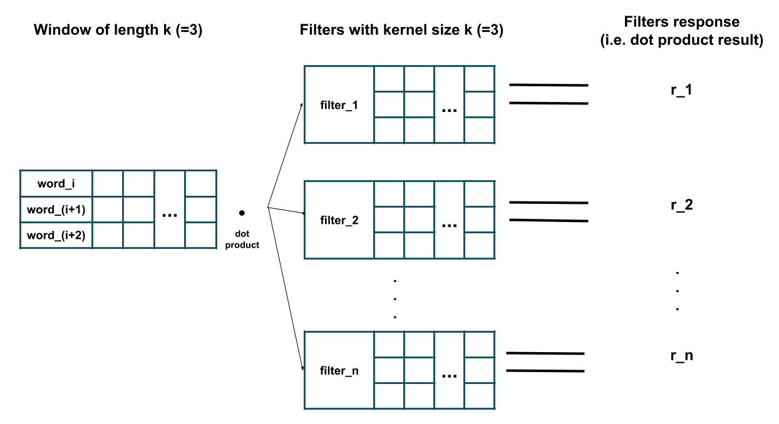
Вычисления в CNN 1D

Slide 32
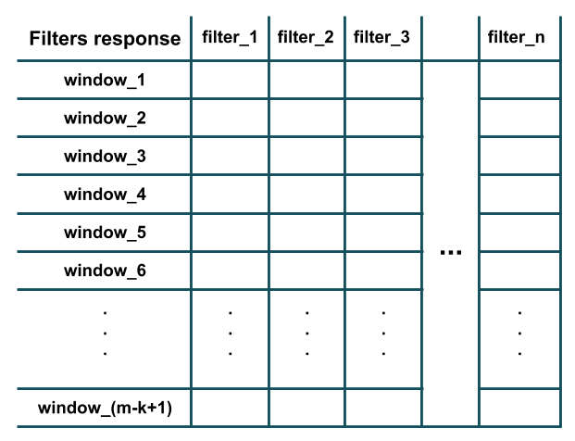
Вычисления в CNN 1D
Мы предположили, что padding = 'valid' и stride = 1 (параметры по умолчанию слоя Conv1D в Keras).
Аргумент шага (stride) определяет, насколько окно должно скользить (т.е. сдвигаться), чтобы применить следующий оконный.
Аргумент padding определяет, должно ли окно целиком состоять из слов в обучающем образце или должны быть отступы в начале и в конце

Slide 33
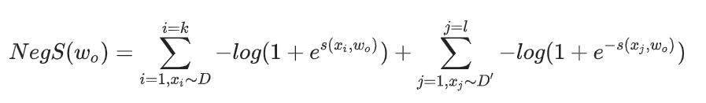
Negative Sampling
Многие слова вместе не встречаются, как мы уже отмечали выше, поэтому большая часть вычислений в softmax является избыточной.
Был предложен элегантный обходной путь, который получил название Negative Sampling.
Суть этого подхода заключается в том, что мы максимизируем вероятность встречи для нужного слова в типичном контексте (том, который часто встречается в нашем корпусе) и одновременно минимизируем вероятность встречи в нетипичном контексте (том, который редко или вообще не встречается). Формулой мысль выше записывается так:
Позитивная часть отвечает за типичные контексты, и D здесь — это распределение совместной встречаемости слова w и остальных слов корпуса. Негативная часть — это, пожалуй, самое интересное — это набор слов, которые с нашим целевым словом встречаются редко. Было показано, что такая функция приводит при своей оптимизации к результату, аналогичному стандартному softmax.

